Slide 1
Zwischenstand
20.08

Slide 2

https://github.com/Web-App-zur-Einzelblattmontagen/ML/projects/1

Slide 3
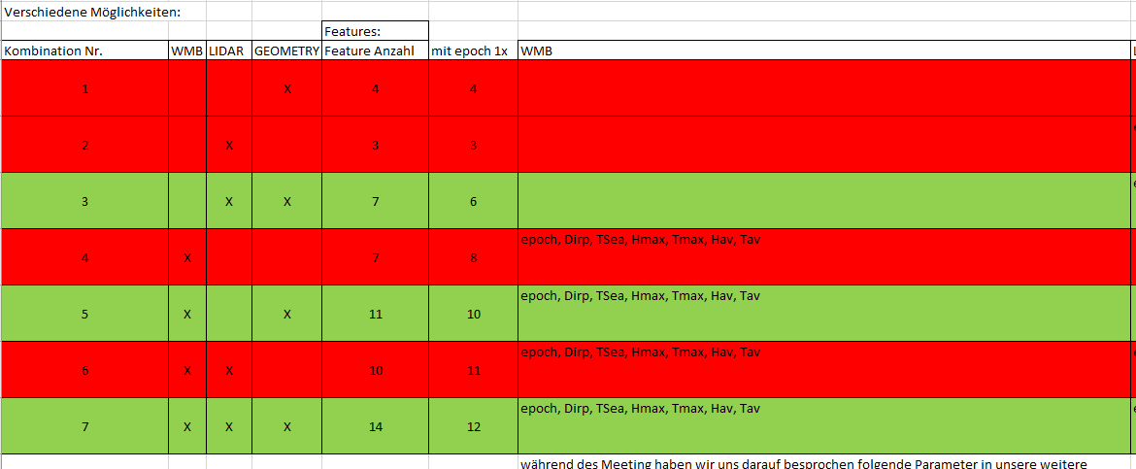
Feature Übersicht

Slide 4
Es werden primär nur folgende Features betrachtet: Turbinen (Geometrie-Daten): max deflection axis ratio p2p azimuth unwrapped
Es werden primär nur folgende Features betrachtet: Turbinen (Geometrie-Daten): max deflection axis ratio p2p azimuth unwrapped Wetter: Wellen-Daten: Wellenhöhe (max & average) Wellenperiode (max & average) Wellenrichtung Wind-Daten (3rd level): Windgeschwindigkeit Windrichtung Wetter: Wellen-Daten: Wellenhöhe (max & average) Wellenperiode (max & average) Wellenrichtung Wind-Daten (3rd level): Windgeschwindigkeit Windrichtung

Slide 5
Korrelationsmatrix im Bericht
Zelgai

Slide 6
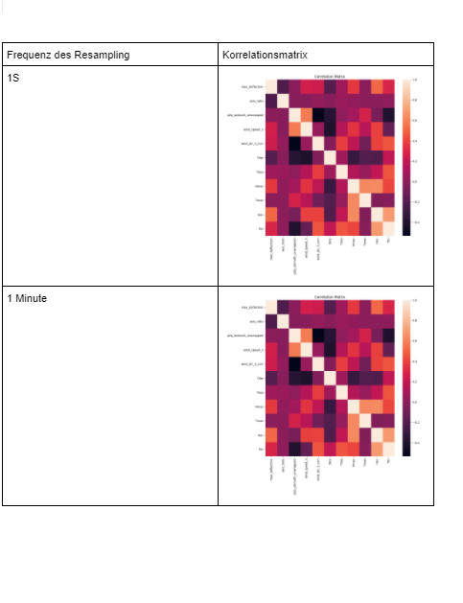
Korrelationsmatrix Resampling
https://docs.google.com/document/d/11k69
E3xgZ7jZd-JyNitOygZMCqrk6rPWrnLGmBed2cA/edit#

Slide 7
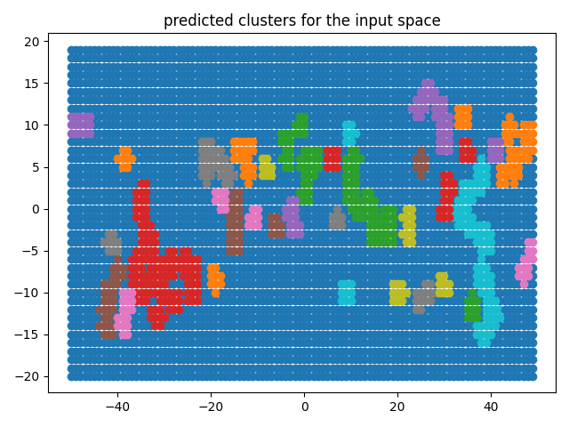
ROLF

Slide 8
MLP
Regression

